Slide 1
«Больница»
Крахмальников Илья Артемович

Slide 2
Проблематика

Slide 3
Используемые технологии: 1. C# 2. Wpf 3. MessagingToolkit.QRCode 4. MySQL

Slide 4
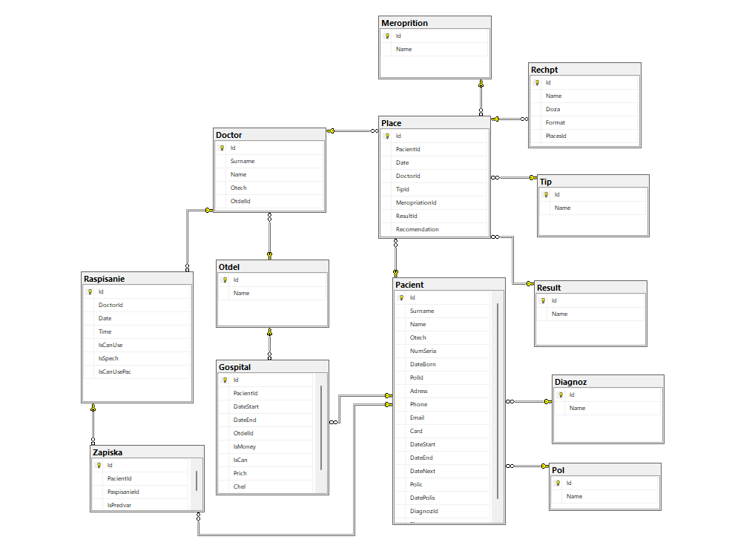
База данных

Slide 5
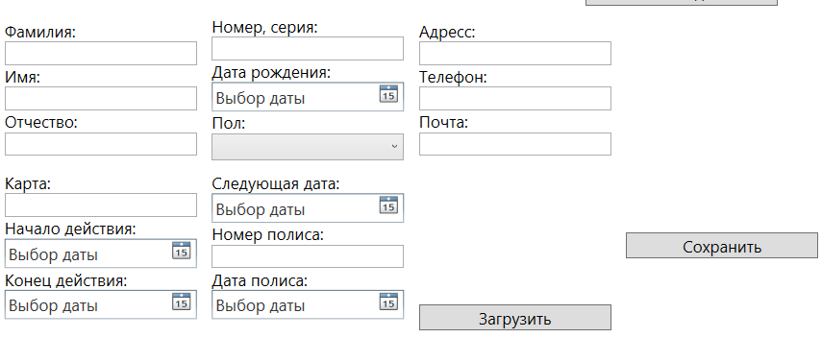
Управление потоком пациентов
Регистрация пациента

Slide 6
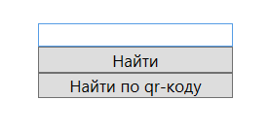
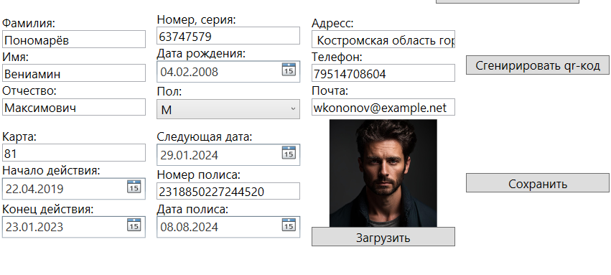
Просмотр карты пациента

Slide 7
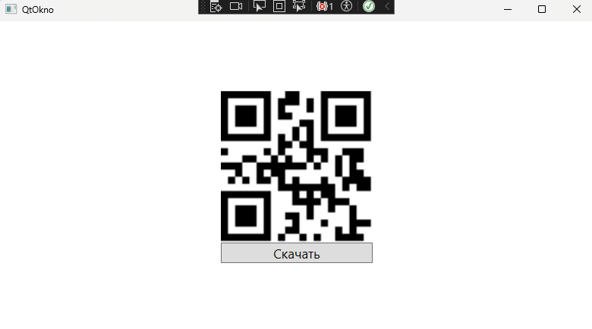
Генерация Qr-кода

Slide 8
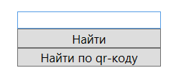
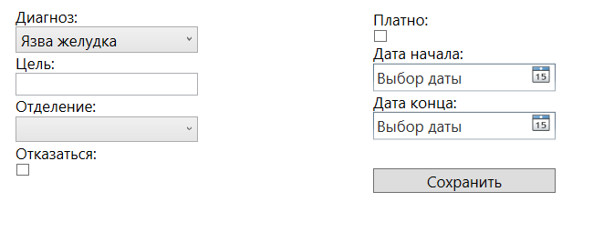
Госпитализация

Slide 9
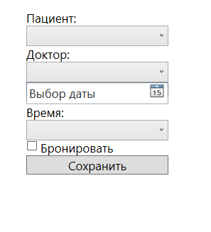
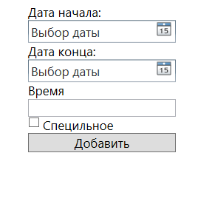
Расписание
Запись на прием
Новое расписание

Slide 10
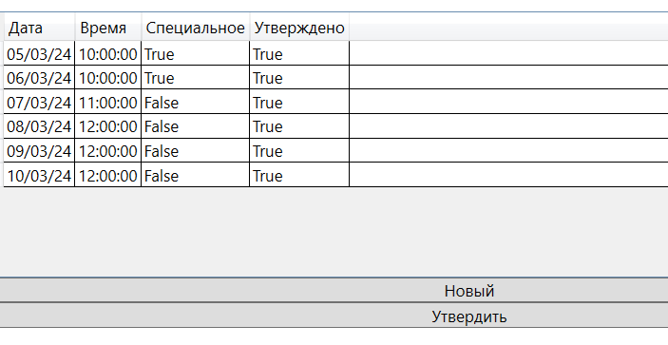
Утверждение расписания

Slide 11
Перспективы развития

Slide 12
Спасибо за внимание!

